Slide 1
基于神经网络的跌倒检测研究 Study on Fall Detection Based on Neural Network
姓名：孙长宇
学号：201731062507
专业：软件工程
指导教师：王一帆
日期：2021/1/30

Slide 2
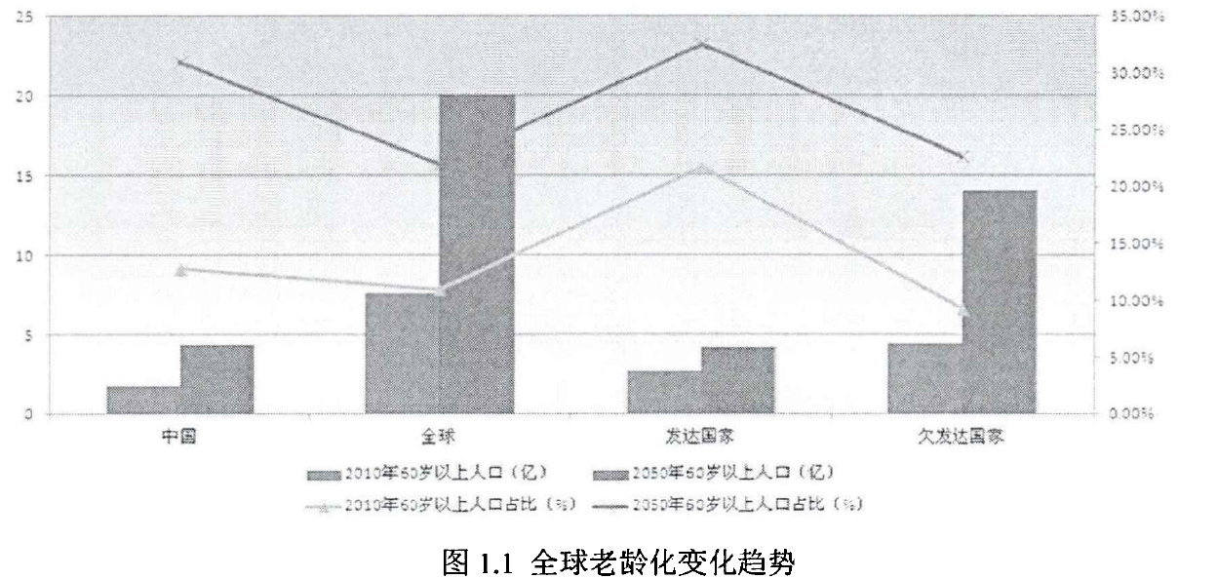
一、选题依据与意义
老龄化社会
威胁生命
监控视频
汪韬. 基于监控视频的跌倒检测研究[D].南京理工大学,2018.

Slide 3
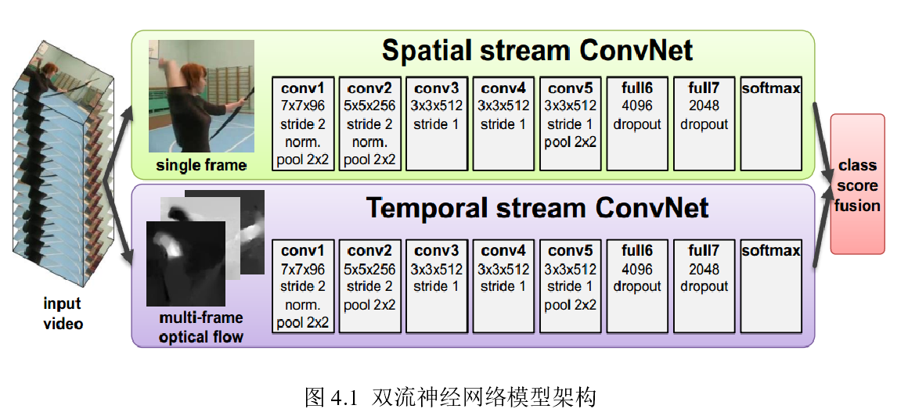
二、相关技术的发展与应用
异常行为检测根据特征提取方式：手工提取；深度学习。
卷积神经网络
双流卷积神经网络 Karen Simonyan
改进的 CNN 和 LSTM 混合双流模型
三维卷积神经网络
冯天驹. 基于深度学习的人体异常行为检测算法研究[D].西安科技大学,2020.
张梦. 基于深度学习的人体异常行为识别研究[D].西安科技大学,2019.

Slide 4
三、技术方案
光流法
CNN 和 LSTM 混合网络
双流网络固定权值
空间流网络+时间流网络
读数据
预处理
特征提取
分类模型
识别结果
张梦. 基于深度学习的人体异常行为识别研究[D].西安科技大学,2019.

Slide 5
三、技术方案
相关深度学习工具及分类算法
1、 TensorFlow
Tensorflow 是一个强大的深度学习框架，特点是：灵活性、可移植性、易读性、多语言支持。
2、 Softmax
针对行为识别、人体异常行为检测等任务，需要使用网络模型进行人体动作特征的提取，然后使用分类器对各个人体动作所属类别进行分类。
汪韬. 基于监控视频的跌倒检测研究[D].南京理工大学,2018.

Slide 6
四、日程安排
设计（论文）的进程安排
序 号 | 设计（论文）各阶段内容 | 起止日期
1 | 任务下达，收集相关资料 | 2021年1月21日～1月29日
2 | 开题答辩 | 2021年1月30日
3 | 系统的概要设计和数据库设计 | 2021年3月12日～4月1日
4 | 系统的详细设计 | 2021年4月2日～5月2日
5 | 撰写毕业论文 | 2021年5月3日～5月31日
6 | 提交材料，检查成果，毕业论文评审 | 2021年6月1日～6月10日
7 | 毕业答辩 | 2021年6月17日

Slide 7
谢谢！ 请各位老师指正

